Slide 1
Определение кромки льда с помощью нейронных сетей
Подготовили:
Мельников Дмитрий Сергеевич 2 курс, 151266 гр.
Сысоев Александр Валерьевич 2 курс, 151266 гр

Slide 2
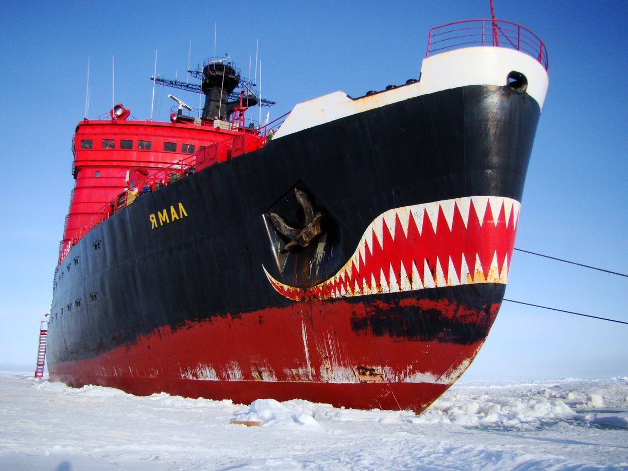
Аннотация
Освоение Арктики – одна из важнейших задач для нашей страны.

Slide 3
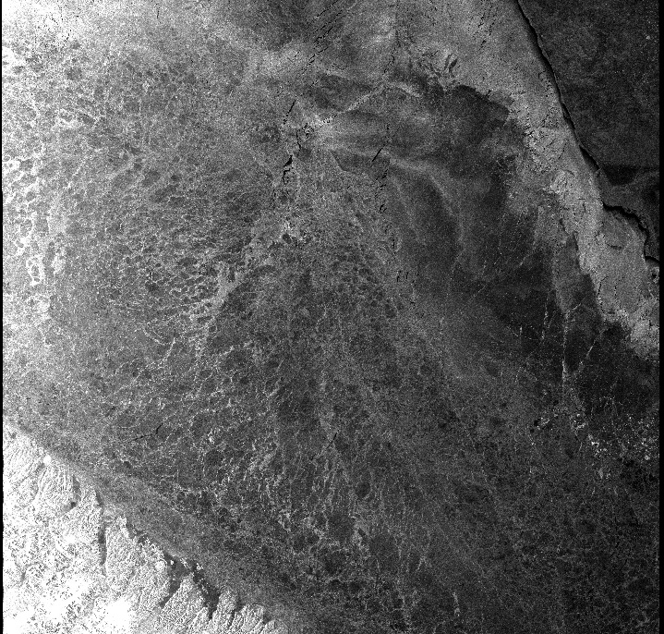
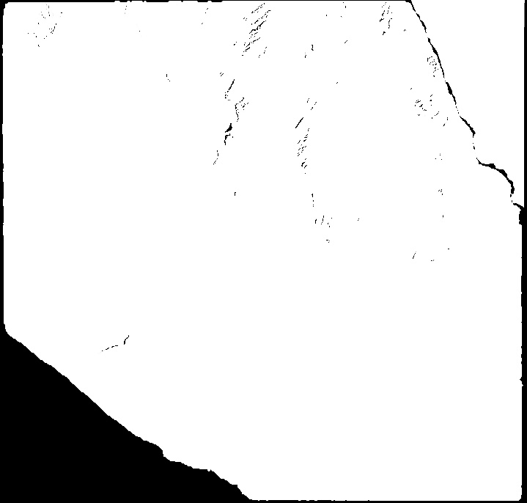
Цели и задачи исследования
Целью работы является определение кромки льда в регионе Арктики на спутниковых радиолокационных снимках с помощью обученной нейронной сети.

Slide 4
Анализ литературы
В ходе анализа темы разработки, были рассмотрены похожие работы различных исследователей. Из данных исследований были выделены следующие основные моменты:
Предыдущие исследования и разработки создали базовые решения, позволяющую определять проходимость судна в тех или иных местах, а также строить примерный маршрут следования.
Разработки в исследуемой сфере, где применяется построение нейронной сети обычно используют готовые предобученные модели.
4

Slide 5




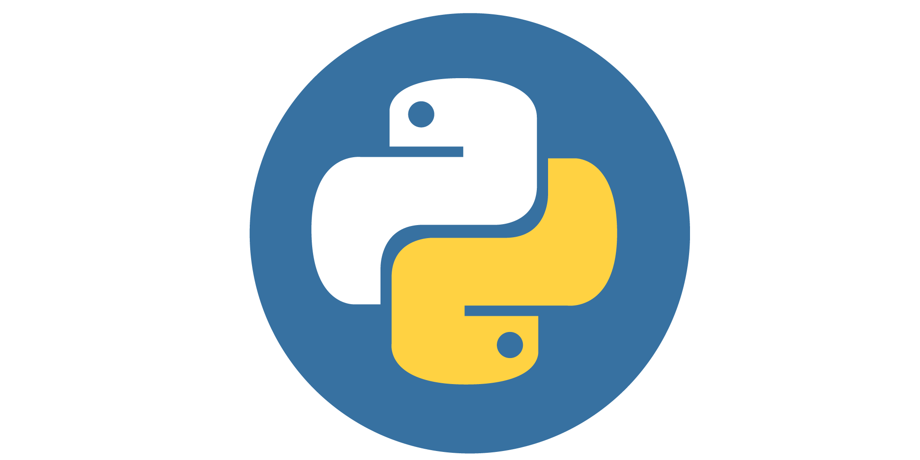
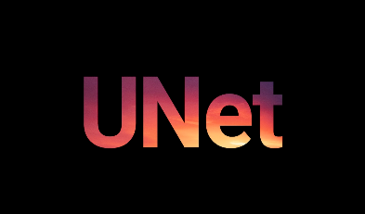

Средства разработки
Для создания набора данных использовались следующие средства разработки:
Для создания приложения использовались следующие средства разработки:
5

Slide 6
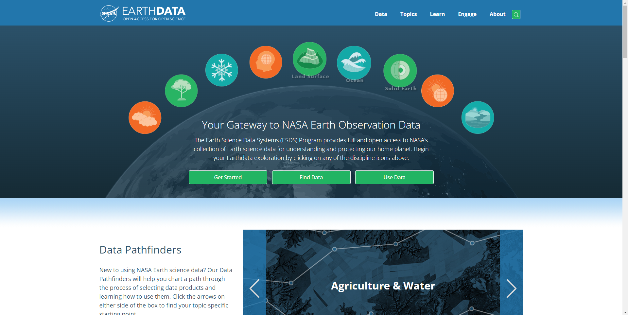
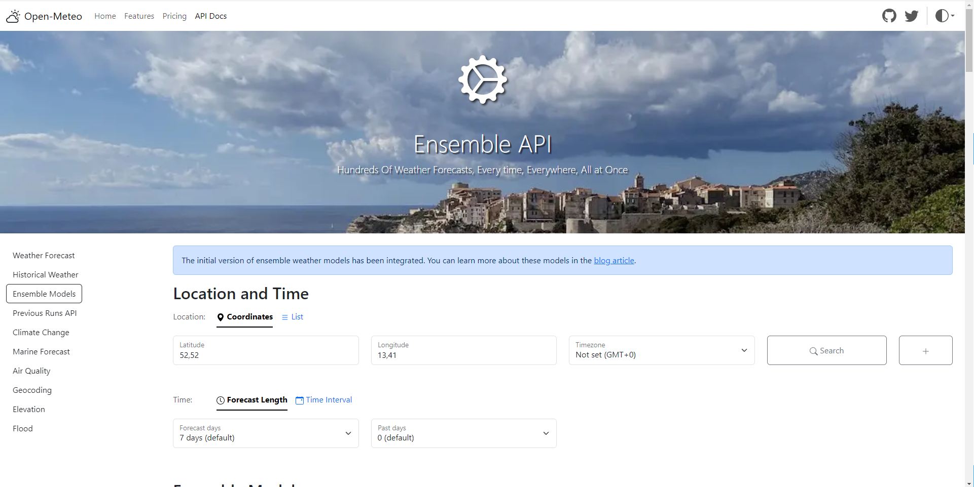
Источники данных
Источник радиолокационных снимков
Источник для дополнительный параметров
NASA EarthData
Open-meteo
6

Slide 7
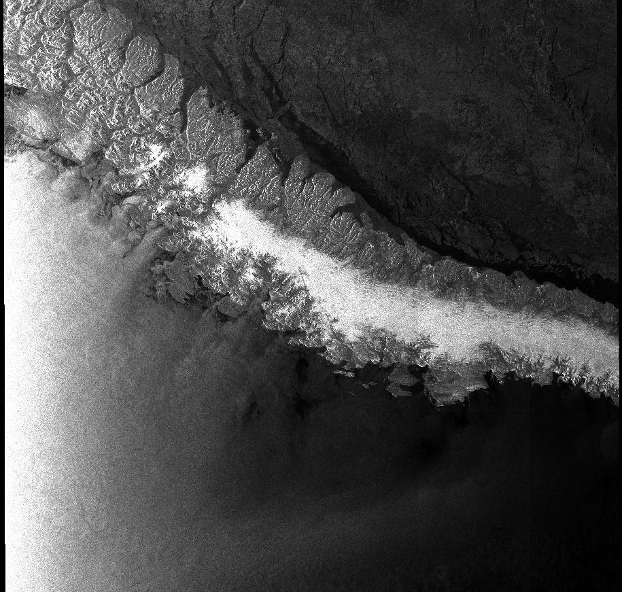
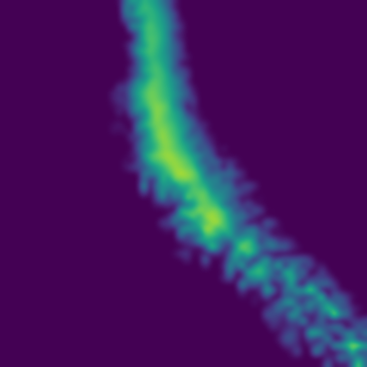
Тип данных
Радиолокационный снимок в формате png
Дополнительный слой в формате png
7

Slide 8
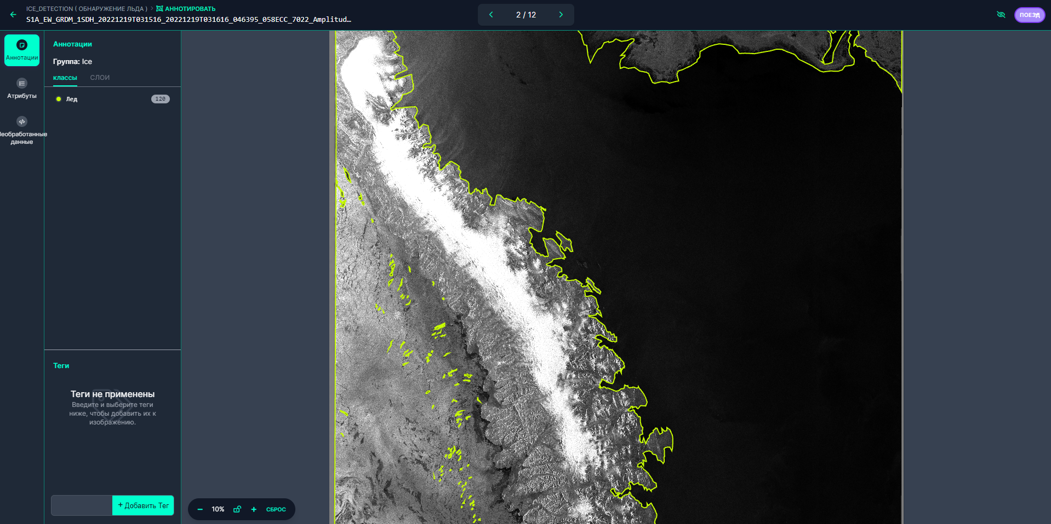
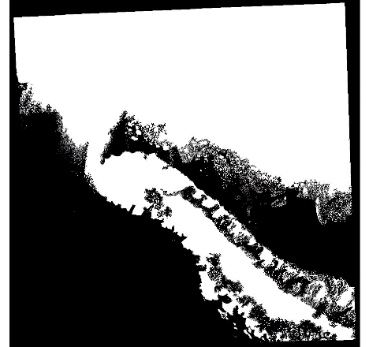
Подготовка масок для обучения
8

Slide 9
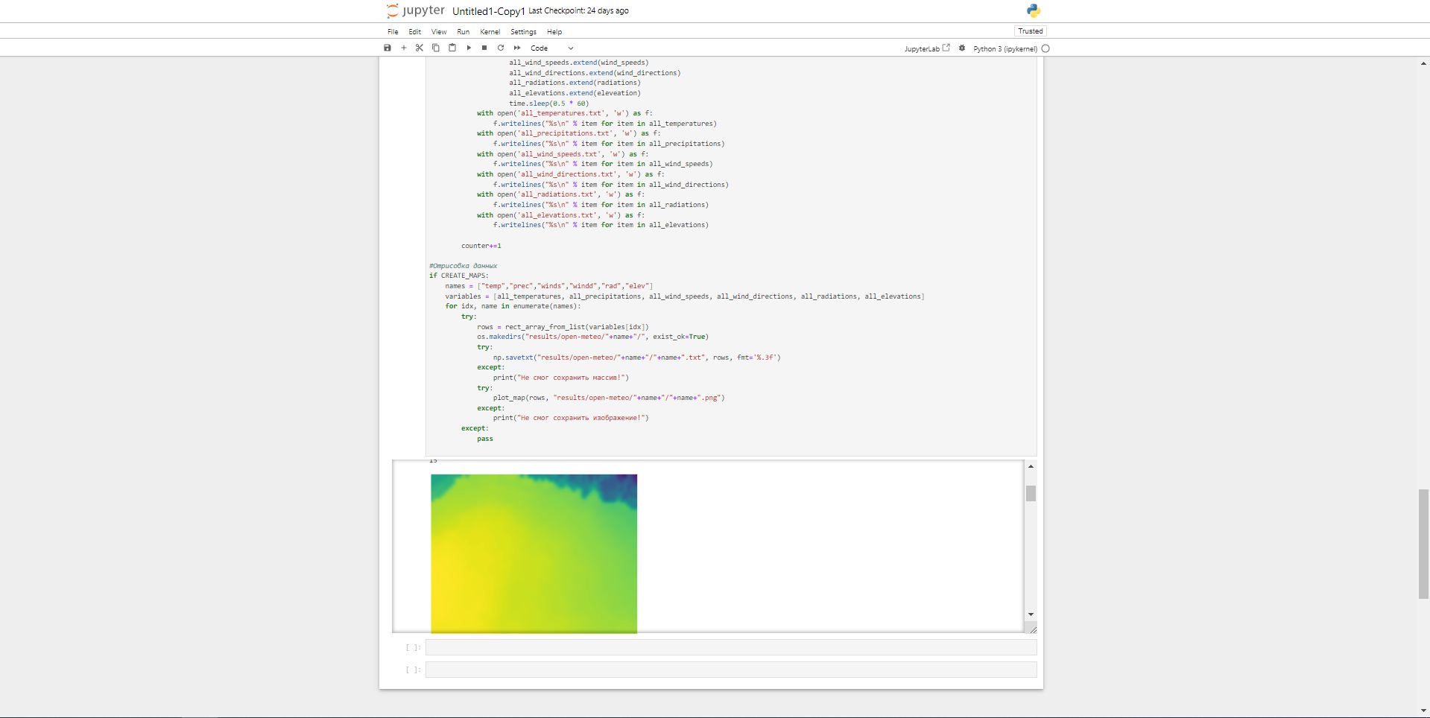
Подготовка дополнительных слоёв
9

Slide 10
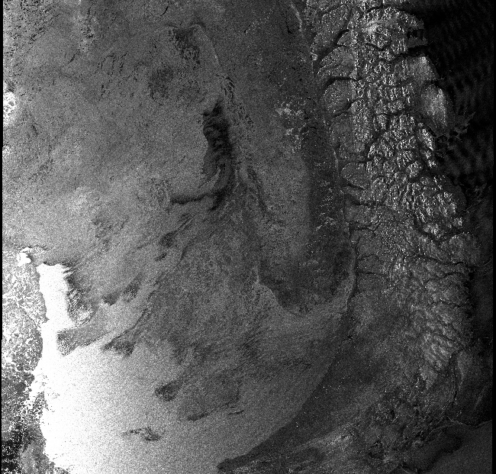
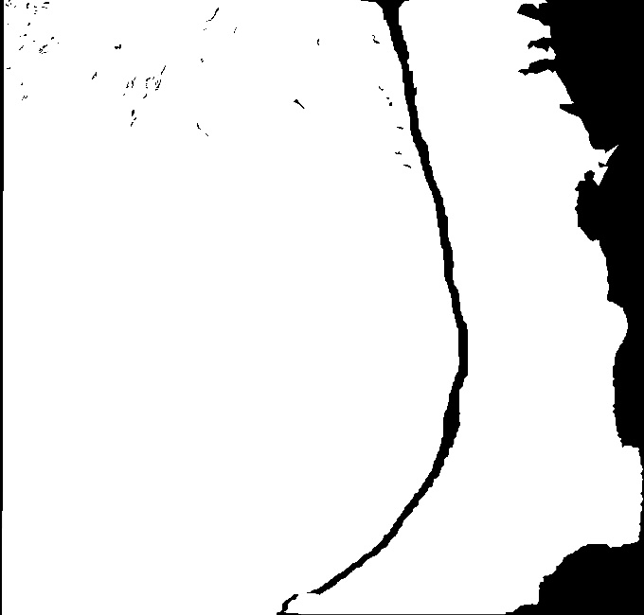
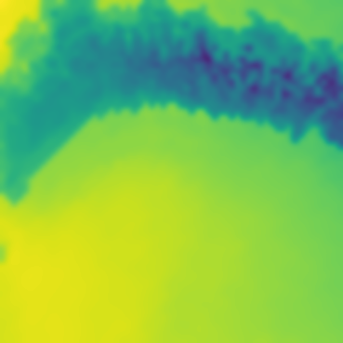
Итоговый набор данных
Исходный снимок
Маска
Дополнительный слой (температура)

Slide 11
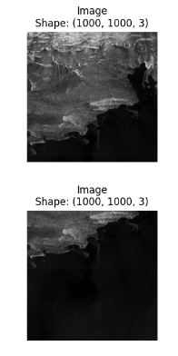
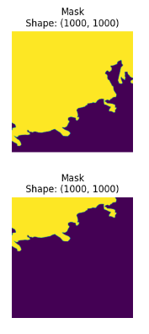
Подготовка данных к обучению

Slide 12

Обучение
В качестве архитектуры нейронной сети был выбран «U-net». Для начала было проведено тестовое обучение, для того, чтобы в будущем оценить эффективность различных методик. В качестве изначальных параметров были выбраны Backbone «ResNet-50», Batch size = 32 и обучение на100 эпохах

Slide 13
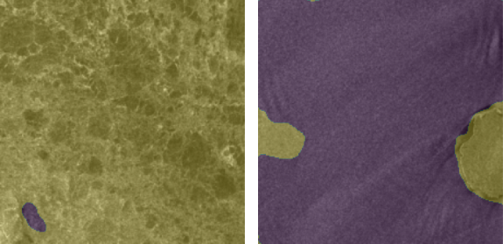
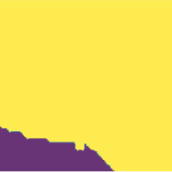
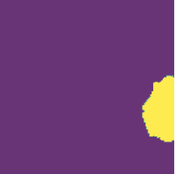
Обучение
Без дополнительных слоёв
Обучение проводилось без участия дополнительной информации, которая представляет из себя информацию о температуре поверхности.
Оригинальная маска

Slide 14
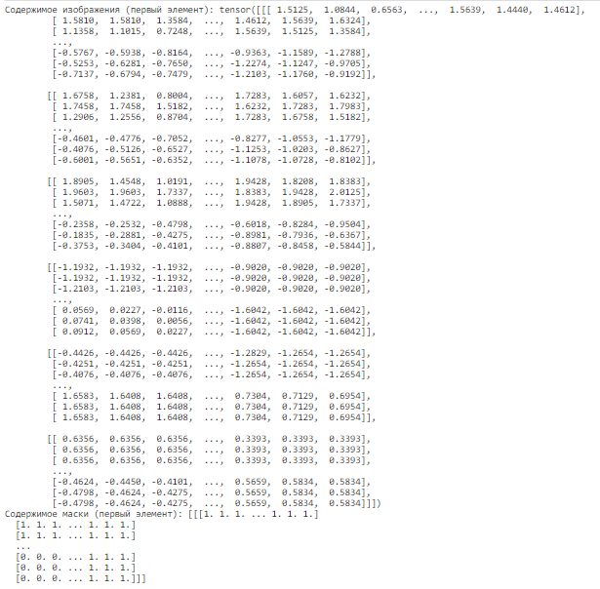
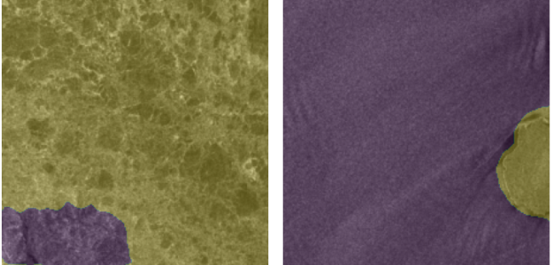
Обучение
Конкатенированные изображения
Оригинальная маска
Снимки конкатенированы в один тензор вместе с дополнительной информацией о температуре.

Slide 15
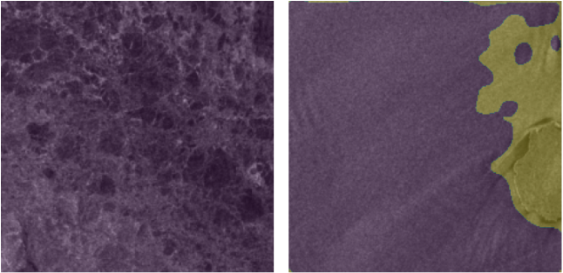
Обучение
Для проверки качества обучения были опробованы разные архитектуры модели «U-net».
U-net++
Классический U-net
Оригинальная маска
Оригинальная маска

Slide 16
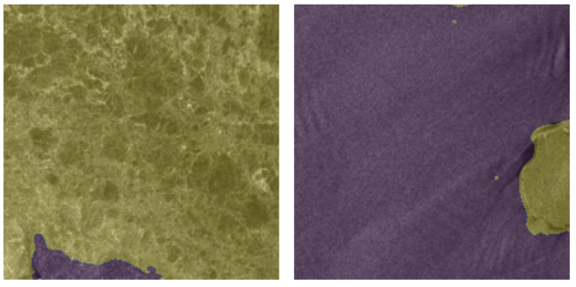
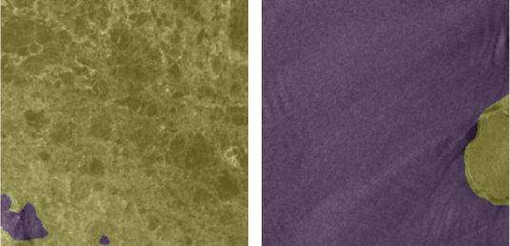
Обучение
VGG19
Resnet101
Resnet50
Оригинальная маска

Slide 17
Итоги обучения
Лучшая модель
U-net++
Лучшей комбинацией обучения является «U-net++» с backbone resnet50, использующая принцип конкатенации исходного снимка и дополнительного слоя.
Оригинальная маска

Slide 18
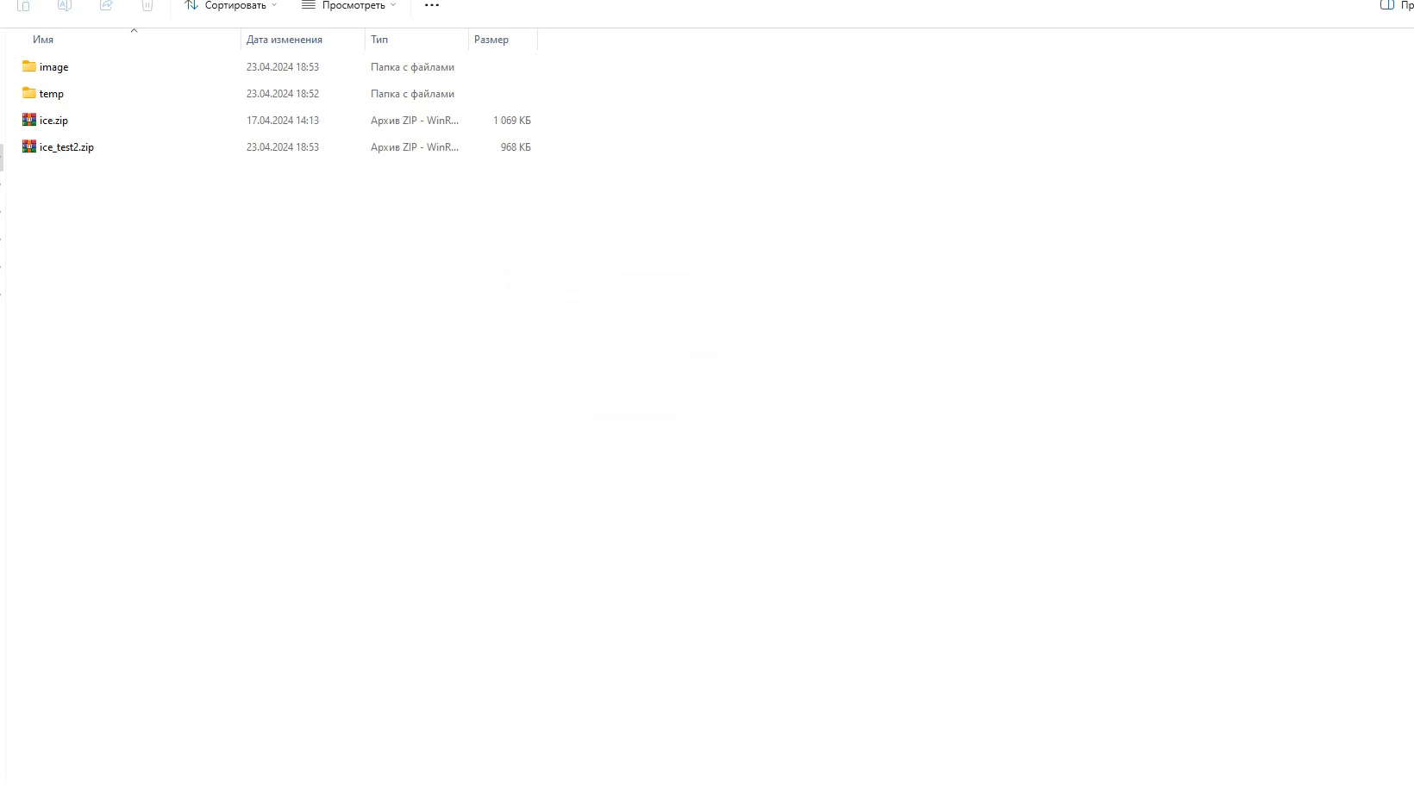
Приложение

Slide 19
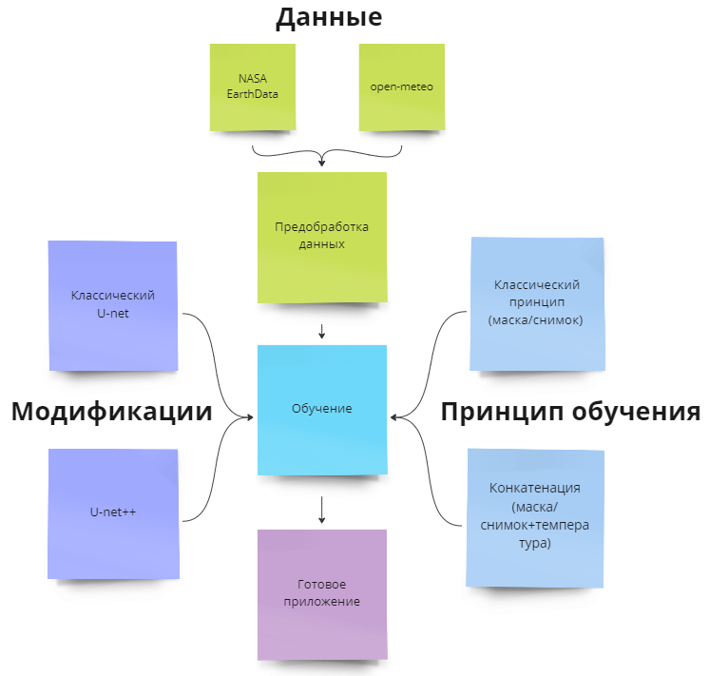
Заключение

